Slide 1
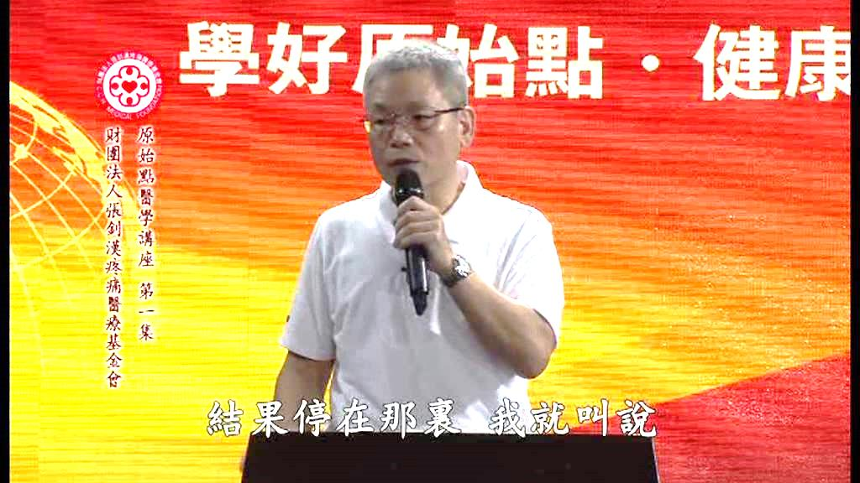
原始點分享會

Slide 2
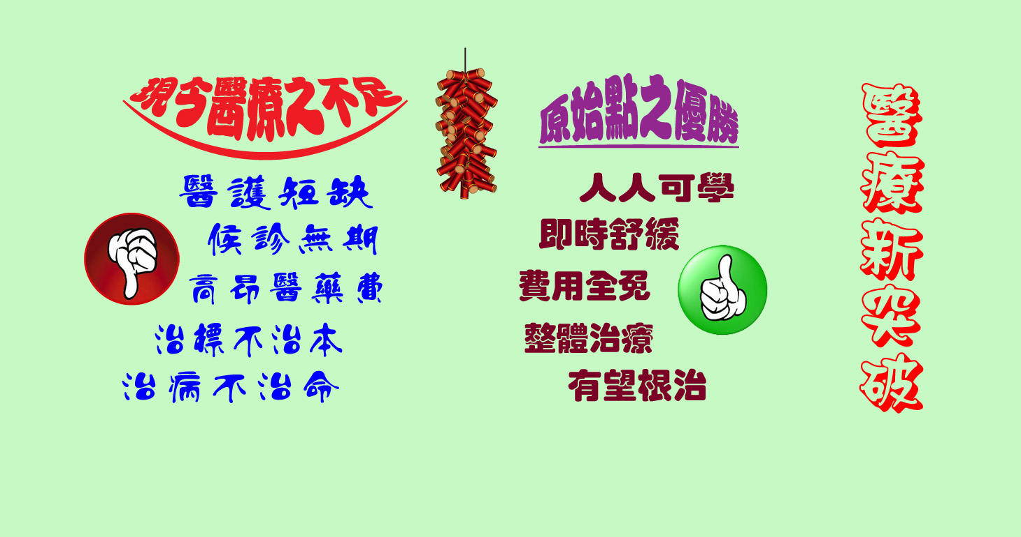

Slide 3
張釗漢原始點醫療基金會
http//cch-foundation.org

Slide 4
簡介
病的由來
原始點位置與找法
配套
跟醫療的分別
體驗

Slide 6
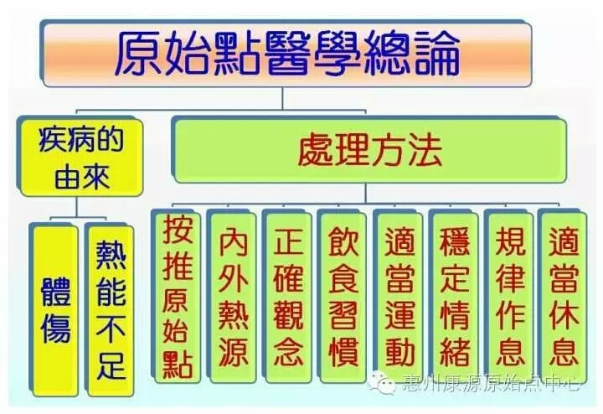

Slide 7
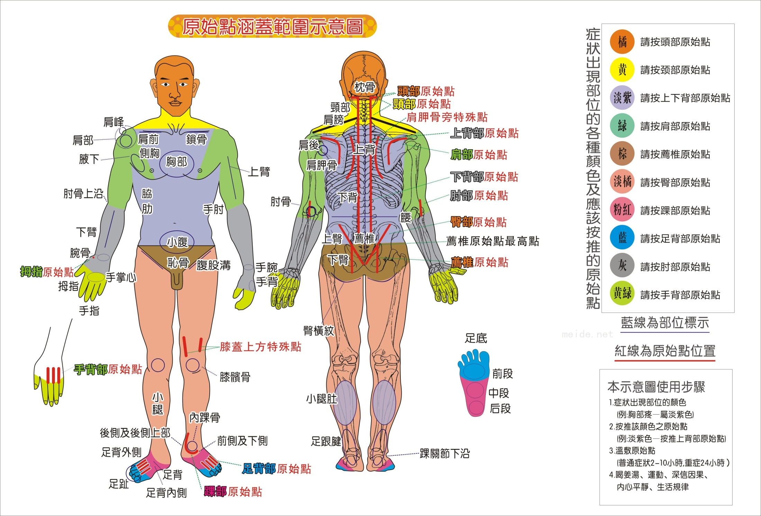

Slide 8
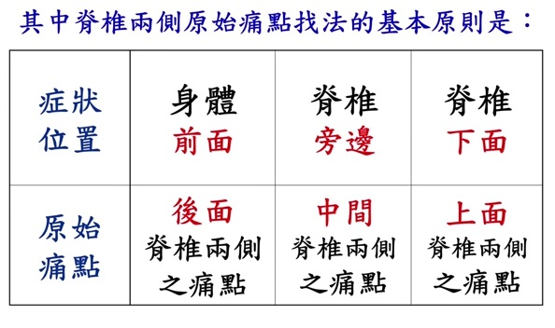

Slide 9
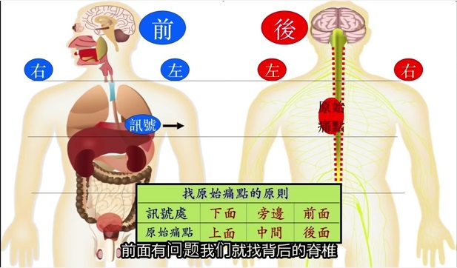

Slide 10
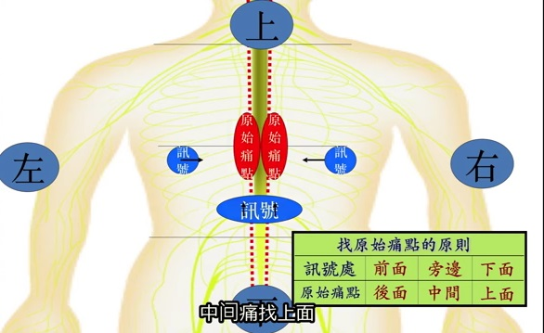

Slide 11
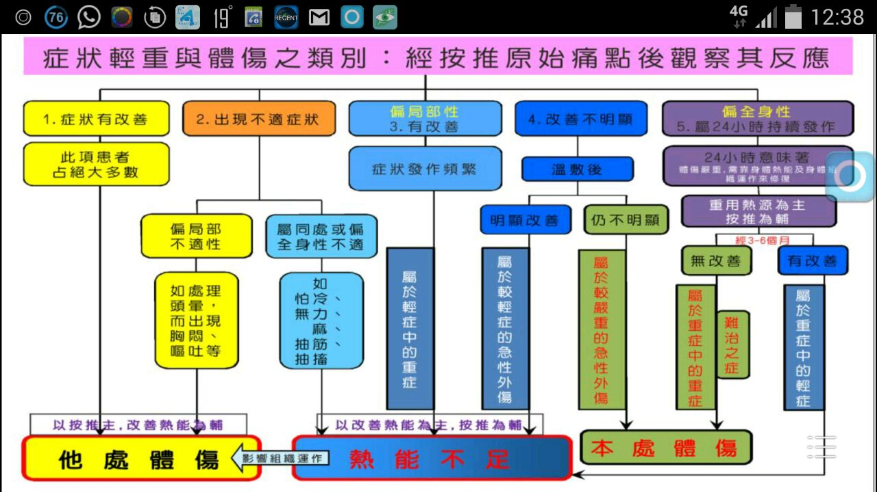

Slide 13
寒熱辦證
vs
以人為本

Slide 14
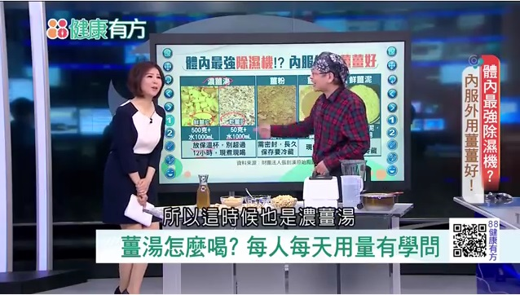

Slide 15
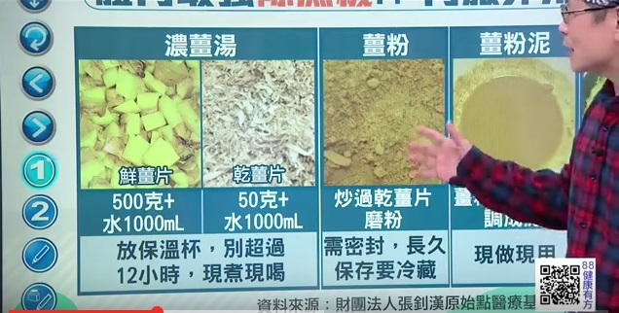
薑的份量

Slide 16
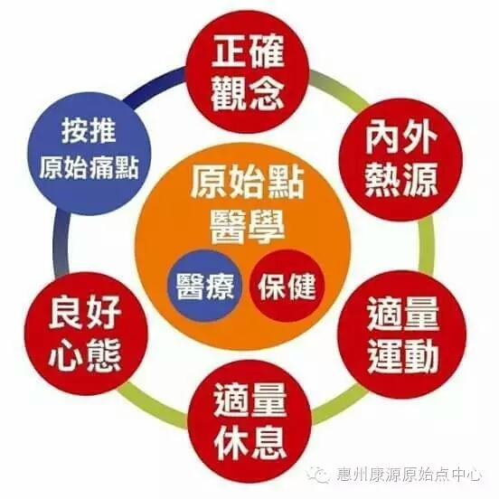

Slide 17
健 康

Slide 18
健 康
氣血營養
經絡暢通

Slide 19

張釗漢原始點醫療基金會
http//cch-foundation.org
原始點平台網
http://yuanshidian.cn
http://ysdysd.com

